Slide 1
一例难治复发ITP治疗历程
汇报人：张淳嘉 副主任医师
揭阳市人民医院

Slide 2
病史回顾 初诊于外院（2019年10月）
患者陈某某，女性，45岁，因“月经量多”于2019-10初诊于当地医院。
初诊血常规：WBC 7.09×10⁹/L，Hb 63g/L，PLT 38×10⁹/L；
骨髓细胞形态学：巨核细胞103个，产板巨1个；
诊断：原发免疫性血小板减少症
治疗：丙球冲击治疗后血小板升至正常，予激素维持，具体剂量不详。
出院后激素减量血小板下降，后自行停药，监测血小板波动20+~40+×10⁹/L。
长期月经量多，伴轻中度贫血。

Slide 3
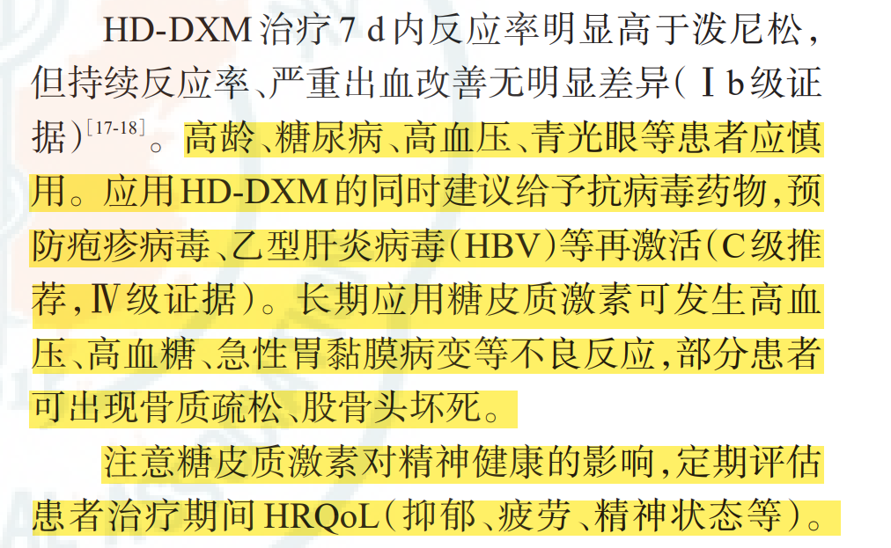
病史回顾 初次就诊于我院（2020年1月）
入院情况：2020-1门诊血常规：WBC 8.7×10⁹/L，Hb 83g/L，血小板 11×10⁹/L；
检查：
①、患者拒绝骨穿；
②、完善风湿免疫相关检查提示ANA 1:100
（弱阳性）；
③、ENA酶谱、ds-DNA、补体、免疫球蛋
白抗人球蛋白均无异常。
其他：患者要求不用激素治疗

Slide 4
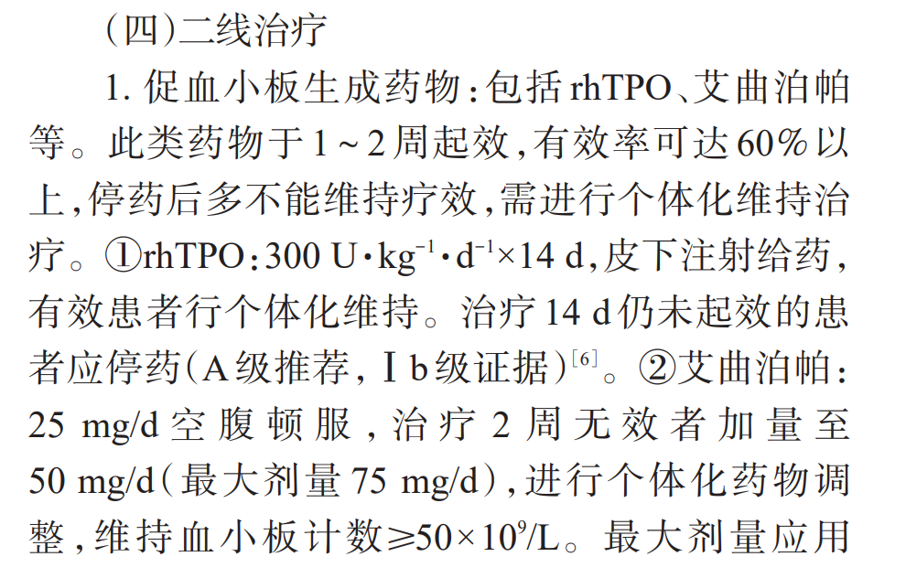
治疗：予丙球0.4g/kg冲击3天+rhTPO 15000u/d 连用3天;
查血：复查血小板升至38×10⁹/L ，要求出院;
随诊：患者后续门诊间断口服艾曲泊帕 25-75mg Qd治疗，血小板最高可升至789 ×10⁹/L 。

Slide 5
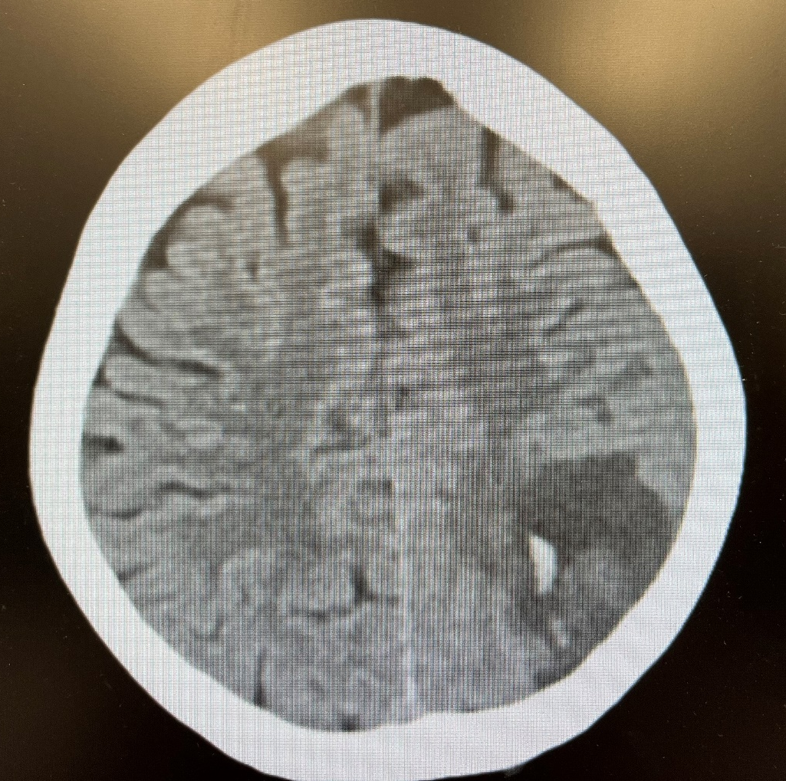
病史回顾 （2020年10月)
入院情况：2020-10 患者因“头痛4天”就诊我院急诊。
急诊血常规：WBC 13.86*109/L，Hb92g/L，PLT 388 *109/L；
头颅CT提示左侧额顶叶见片状低密度影，其中顶叶病灶内多发斑点状高密度影，考虑为梗塞性脑出血；收入我院神经内科；

Slide 6
检查：头颅MRI提示左侧顶叶可见片状、斑片状异常信号影，较大者最大截面大小约36×24mm，考虑脑出血或出血性脑梗塞，头颅MRA未发现血管畸形或血管瘤。
诊断：1、考虑脑梗后出血2、原发免疫性血小板减少症；
治疗：不排除TPO-RA AE，予暂停艾曲泊帕，中性治疗后病灶吸收出院，住院期间监测血象血小板有下降趋势；
随诊：出院后继续停服艾曲泊帕，血小板持续下降，最低降至8*10⁹/L，后间断口服艾曲泊帕，血小板可波动在20+—30+，月经持续增多，伴中度贫血。

Slide 7
病史回顾（2022年5月)
入院情况：2022-5-27因“右眼瘀斑10余天，头晕、呕吐伴咳嗽2天”入院。
检查：①、血常规示WBC 19.54×109/L，Hb 59g/L，MCV 65.7fL，MCHC 249g/L，
PLT 448×10⁹/L；铁蛋白 4.61ug/L，
②、碳14呼吸试验：505dpm/mmol；
③、 Coombs阴性，风湿免疫阴性，风湿免疫相关检查均无明显异常；
④、 子宫彩超提示肌层小肌瘤，大小约1×1cm；
治疗：予补铁治疗后出院、予规律抗Hp2周。
随诊：期间曾至广州上级医院门诊就诊，间断口服艾曲泊帕及小剂量激素（5-10mg泼尼松）、环孢素（50mg q12h）治疗，血小板波动20+-100+×10⁹/L。月经量持续增多。

Slide 8
病史回顾（2023年4月)
主诉：2023-4再次因“头晕、乏力1月伴加重1周” 再次就诊于我科；
检查：①、血常规示WBC 7.32×10⁹/L，Hb 38g/L，MCV 60.4fL，MCHC 226g/L，
PLT 21×10⁹/L；风湿免疫：ANA1:320，余阴性；铁蛋白 2.32ug/L；
②、骨穿提示骨髓增生活跃，巨核细胞＞200个，成熟障碍；染色体核型分析正常；
治疗：予补铁治疗，患者继续口服小剂量泼尼松及环孢素，血小板持续下降至13*10⁹/L ，启用rhTPO 15000连用7天后，血小板升至 220*10⁹/L予出院。
随诊：持续补铁治疗，血小板降至100以下开始口服海曲泊帕2.5-7.5mg QD；

Slide 9
病史回顾（2023年4月-5月)
患者口服海曲泊帕约2月时间，血小板无明显升高。
门诊监测血常规，血小板低于20×10⁹/L，和（或）月经量多时入院打rhTPO及相关对症治疗，约5-7d血小板可明显升高，停药后持续升高至700-900×109/L，后迅速下降至个位数，下降过程启用海曲泊帕治疗无效，返院周期约2周左右。

Slide 10
病史回顾（2023年6月-8月)
2023-6-1患者血小板再次降至个位数，启用利妥昔单抗治疗，375mg/kg/次计算，患者600mg/次.
原计划1周一次，但因患者用药后血小板迅速升至350×10⁹/L以上，予延长至2周1次。血小板仍不稳定，高位急剧下降，常伴经量明显增多，需同时予干预。
用药期间出现颜面潮红及水肿等不适，末次用药为2023.8.1，患者表示经济压力大，无法继续治疗；
用药期间月经量虽多，持续补体及造血物质血红蛋白尚可稳定在90g/L以上。

Slide 11
病史小结
服用艾曲泊帕期间曾出现脑梗伴出血，不排除相关AE；
rhTPO期间出现血小板急速上升情况，血管事件风险高，且作用无法维持；
海曲泊帕虽然无明显不适，但无效；
利妥昔单抗可使血小板一过性升高，仍然难以维持，且期间出现颜面潮红情况，目前已用4次，长期使用经济负担高且有感染风险；

Slide 12
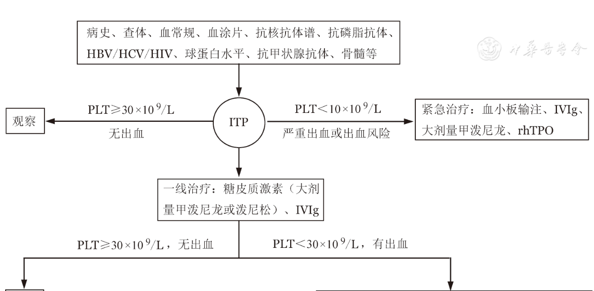
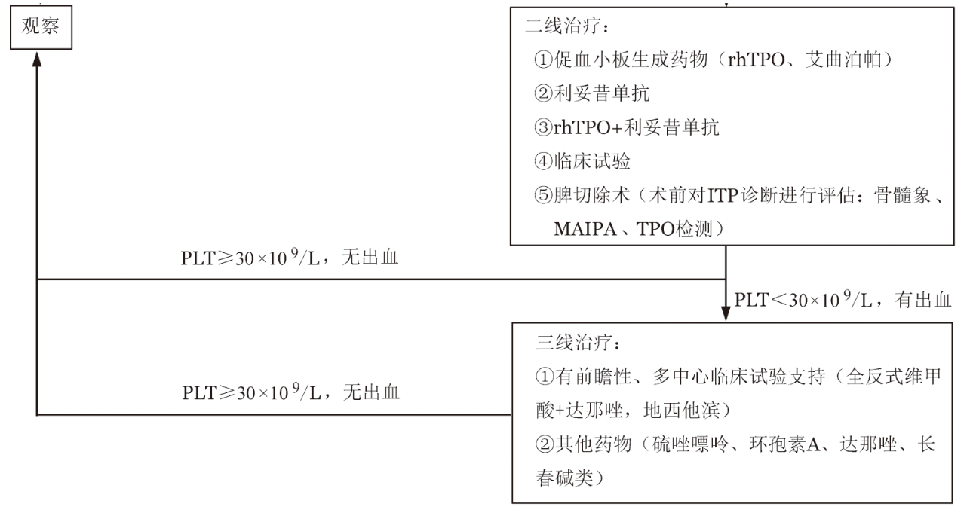

Slide 13
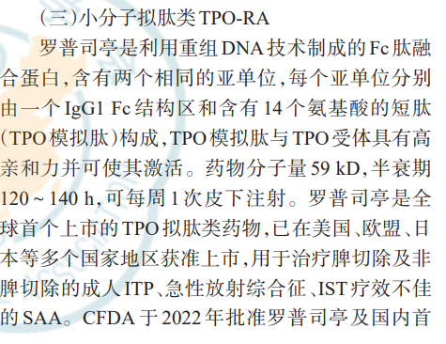
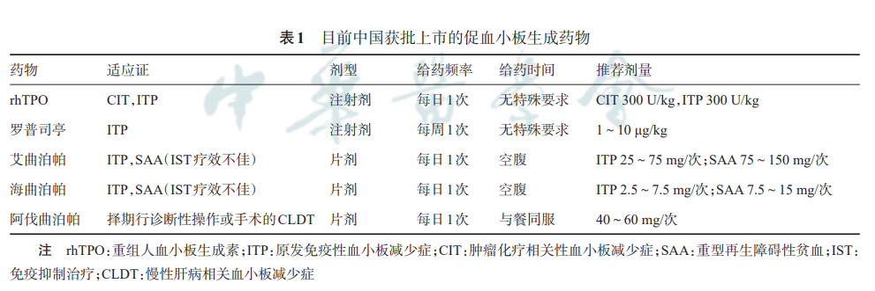

Slide 14
当一种TPO-RA治疗无效时， 国内外指南均推荐使用另一种TPO-RA进行治疗
2019 ICR ：
ITP调查和管理国际共识报告¹
2020 中国指南：
成人原发免疫性血小板减少症的诊断与治疗²
二线治疗
“……对于1种促血小板生成药物无效或不耐受患者，更换其他促血小板生成药物或采用序贯疗法可能使患者获益（III级证据）。”
从一种TPO-RA转换为另一种TPO-RA的转换疗法经临床证实显示出积极的疗效及更少的不良事件
一种TPO-RA治疗无效时，
更换另一种TPO-RA可带来积极的临床获益
Provan D,et al. Blood Adv. 2019 Nov 26;3(22):3780-3817.(ICR 2019)
中华医学会血液学分会血栓与止血学组. 中华血液学杂志, 2020, 41(08):617-623.

Slide 15
荟萃分析证实，罗普司亭的升板作用和安全性优于其他ITP治疗药物
不同ITP治疗药物在血小板计数和严重不良事件方面的SUCRA排名
治疗方案 | 血小板计数 |  | 复合严重不良事件*
 | SUCRA | 排名 | SUCRA | 排名
安慰剂 | 5.1 | ★ | 48.3 | ★★★★
艾曲泊帕 | 62.8 | ★★★★ | 51.4 | ★★★
罗普司亭 | 92.8 | ★★★★★ | 8.1 | ★★★★★
利妥昔单抗 | 32.8 | ★★ | 62.6 | ★★
rhTPO+ 利妥昔单抗 | 56.5 | ★★★ | 79.6 | ★
*复合严重不良事件包括死亡、血栓形成和严重感染（3-4级）；★数越多，PLT提升作用越好，SAE发生率越低
一项荟萃分析，经严格筛选纳入12项随机对照研究，共计1313例成人持续性ITP患者，旨在评估不同ITP治疗药物的临床结果。
该研究发现，与多个对照物相比，罗普司亭的升血小板作用排名最高，严重不良事件风险排名最低，说明在众多ITP治疗药物中罗普司亭的短期疗效好，安全性高。
Puavilai T, et al. Br J Haematol. 2020 Feb;188(3):450-459.
SUCRA，优选概率排名曲线

Slide 16
治疗（2023年9月)
2023-9-27开始予罗普司亭治疗，因患者首次用药前血小板为27×10⁹/L，且月经量多，有迅速提升血小板必要，予3ug/kg起始应用；
用药2天后患者血小板开始升高，月经量减少，虽然血小板仍有波动，但未降至个位数，且目前维持时间可超过2周。
用药后稳步升高，超过300×10⁹/L予延后用药，考虑为血小板波动原因之一。
目前患者月经量较前明显减少，血红蛋白正常。

Slide 17
治疗（2023年9月)
罗普司亭剂量调整方案
血小板计数 | 调整方法
＜50x10⁹/L | 增量1μg/kg。
50x10⁹/L~200x10⁹/L | 维持能够降低出血风险所需的最低治疗剂量。
200x10⁹/L~400x10⁹/L | 减量1μg/kg*。
＞400x10⁹/L | 停药。停药后，待血小板计数减少到200x10⁹/L，原则上从低于停药前给药量1μg/kg的剂量，重新开始给药。
罗普司亭用药血小板变化表
 | 第0周 | 第一周 | 第二周 | 第三周 | 第四周
血小板计数（10^9/L） | 27 | 127
剂量 | 0ug/kg | 3ug/kg
用药体会
罗普司亭期间无明显不适，且无出现血小板急速升高情况，效果维持时间长于1周，注射频率教其他方案，减少注射所致痛苦及就诊时间。

Slide 18
小结
患者为中年女性，确诊ITP4年余，反复发作，血小板低至月经过多，导致长期重度贫血；
激素治疗有效，但激素依赖，且长期应用副作用多，患者较为抵触。
艾曲泊帕治疗有效，血小板波动大，出现脑梗伴出血严重AE；
rhTPO治疗有效，血小板波动大，有栓塞风险，且停药后血小板迅速下降，维持性差；
利妥昔单抗考虑有效，无法维持；
罗普司亭有效，血小板较稳定，可逐渐延长时间应用，维持性较前明显改善，患者生活质量较前改善。

Slide 19
谢 谢！
汇报人：张淳嘉 副主任医师
揭阳市人民医院

